Slide 1
اسم المقرر: إدارة الأزمات
رمز المقرر:BMN609
رقم الجلسة: الأولى
عنوان أو موضوع الجلسة: مفهوم الأزمة

Slide 2
المحتوى
تعريف الأزمة. The definition of a crisis.
أسباب حدوث الأزمات. The causes of crises
الآثار المترتبة على الأزمات. Crisis Impacts
خصائص الأزمات. The characteristics of crises
دورة حياة الأزمة Crisis life cycle
الفرق بين الأزمة والمصطلحات الأُخرى. The difference between crisis and other terms

Slide 3
  تعريف الأزمة
هي حدث لديه القدرة على إحداث تغييرات جذرية في المنظمة، وتُشكّل تهديد ملموس لسمعة ومكانة ومصداقية المنظمة وحتى احتمال بقاءها.

Slide 4
يمكن تلخيص مفهوم الأزمة من خلال النقاط التالية:
الأزمة هي موقف استثنائي غير اعتيادي أو حدث غير متوقع، ويكون له عواقب وآثار غير متوقعة.
تشكّل الأزمة تهديداً أو تحدياً للمنظمة التي يكون لديها سيطرة محدودة عليها بشكل عام، وتضع كافة أجهزة المنظمة وإداراتها في موقف المواجهة ولا تقتصر على جهة واحدة فقط.
من المحتمل أن تكون الأزمة خطرة وتتطلب اتخاذ إجراءات فورية وسريعة والاعتماد على نظم إدارية تختلف عن نظم الإدارة الاعتيادية اليومية.

Slide 5
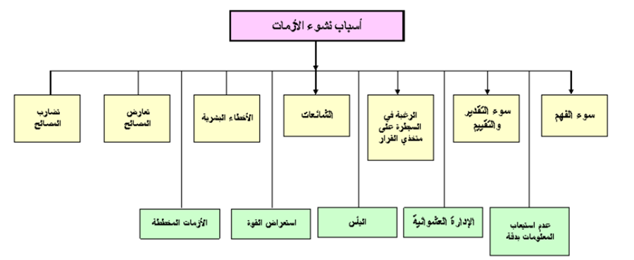
أسباب حدوث الأزمات

Slide 6
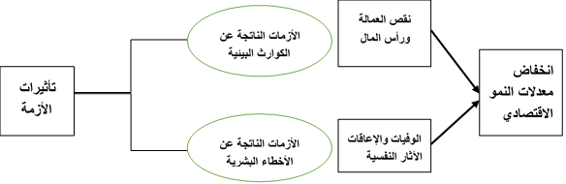
الآثار المترتبة على الأزمات

Slide 7
خصائص الأزمات
جذب اهتمام الرأي العام
المفاجأة
أهم خصائص الأزمات
فقدان السيطرة والتوازن
التصعيد
تعدد التأثيرات وتشابك التداعيات
ضيق الوقت
عدم توفر حلول فورية
www.yourwebsite.com

Slide 8
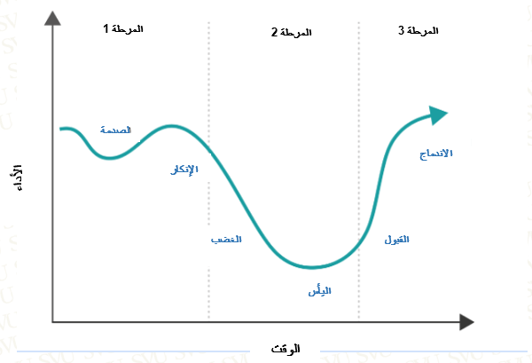
  دورة حياة الأزمة:

Slide 9
الفرق بين الأزمة وبعض المصطلحات الأُخرى
الصراع
المشكلة
الطوارئ
الكارثة
الأزمة
عائق أمام تحقيق هدف.
قد يتطلب حلها وقتاً طويلاً.
لا تشكل تهديداً.
قد تتطور إلى أزمة.
حدث غير متوقع.
تنتج عن قوى الطبيعة أو تصرفات الإنسان.
يترتب عليها خسائر كبيرة التدخل يكون لتخفيف الآثار.
حالة من التناقض الفعلي أو المتصور بين القيم، الحاجات والمصالح.
يمكن أن يتحول إلى أزمة.
خطر مباشر على الصحة، الحياة، الممتلكات.
تتطلب تدخلاً سريعاً قبل أن تتطور إلى أزمة.
حدث غير متوقع يحمل تهديداً.
عنصر المفاجأة متصاعد.
القدرة على التدخل ممكنة.
.
www.yourwebsite.com

Slide 10
انتهت الجلسة الأولى

